Slide 1
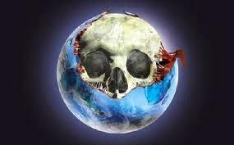
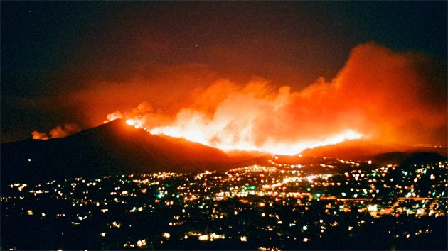
CAMBIO CLIMÁTICO
Con el cambio climático si no cuidamos el planeta podríamos morir
ANTONIO LÓPEZ LÓPEZ, 4ºC

Slide 2
ÍNDICE
1- ¿QUÉ ES EL CAMBIO CLIMÁTICO?
2- CAUSAS
3- CONSECUENCIAS
4- ¿CÓMO REDUCIR EL CAMBIO CLIMÁTICO?
5- OPINIÓN

Slide 3
1-¿QUÉ ES EL CAMBIO CLIMÁTICO?
Es el aumento de la concentración de gases de efecto invernadero sobre la superficie terrestre. Por ese motivo se está destruyendo la capa de ozono.

Slide 4
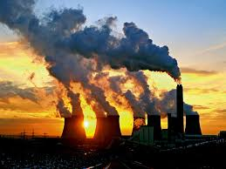
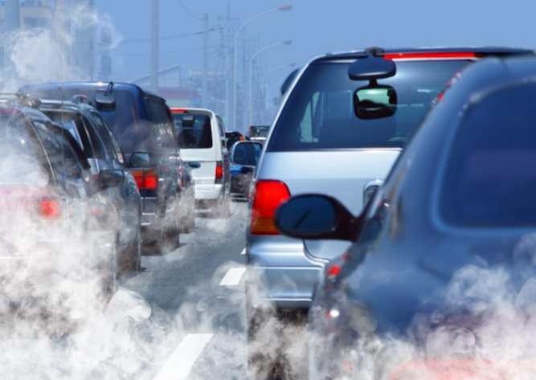
2-CAUSAS
Contaminación en el aire
Quema de combustibles
LOS MOLINOS

Slide 5
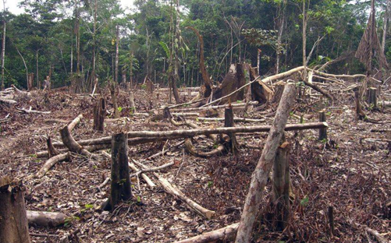
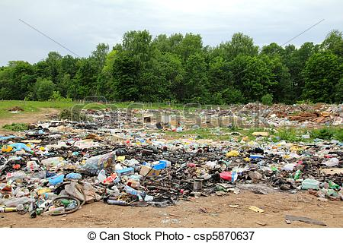
Tirar residuos de basura

Slide 6
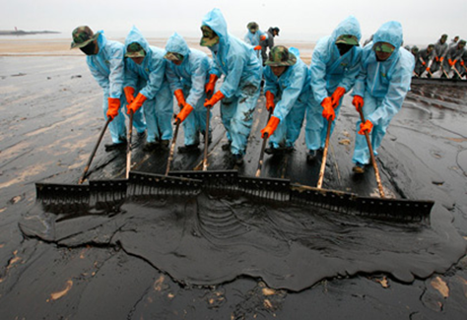
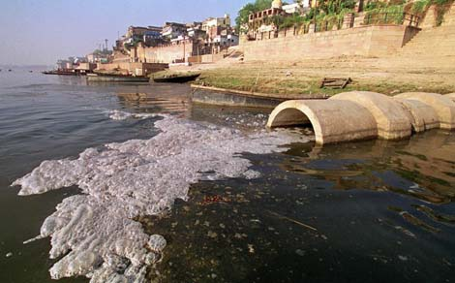
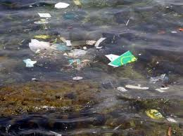
Petróleo de los barcos
Productos químicos en el mar
Residuos en los ríos

Slide 7
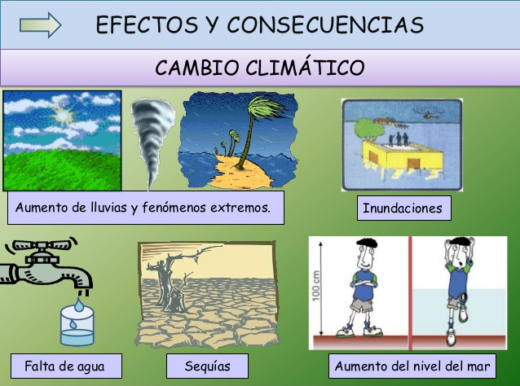
3-CONSECUENCIAS

Slide 8
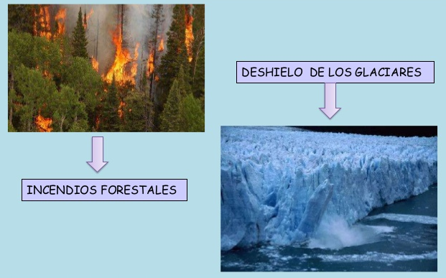

Slide 9
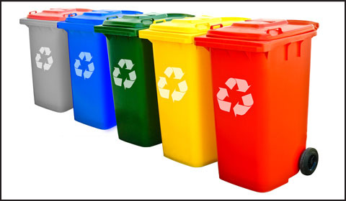
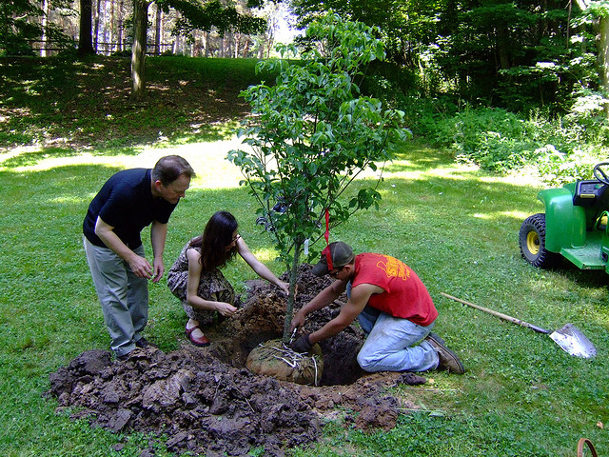
4-¿CÓMO REDUCIR EL CAMBIO CLIMÁTICO?

Slide 10
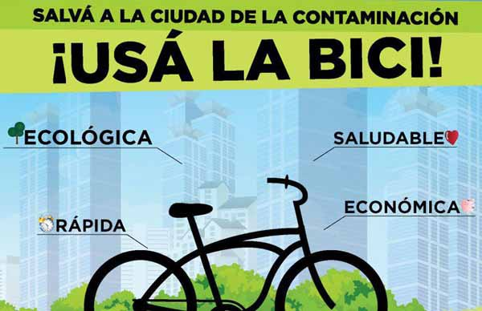
Es mejor caminar, usar el transporte público y la bicicleta

Slide 11
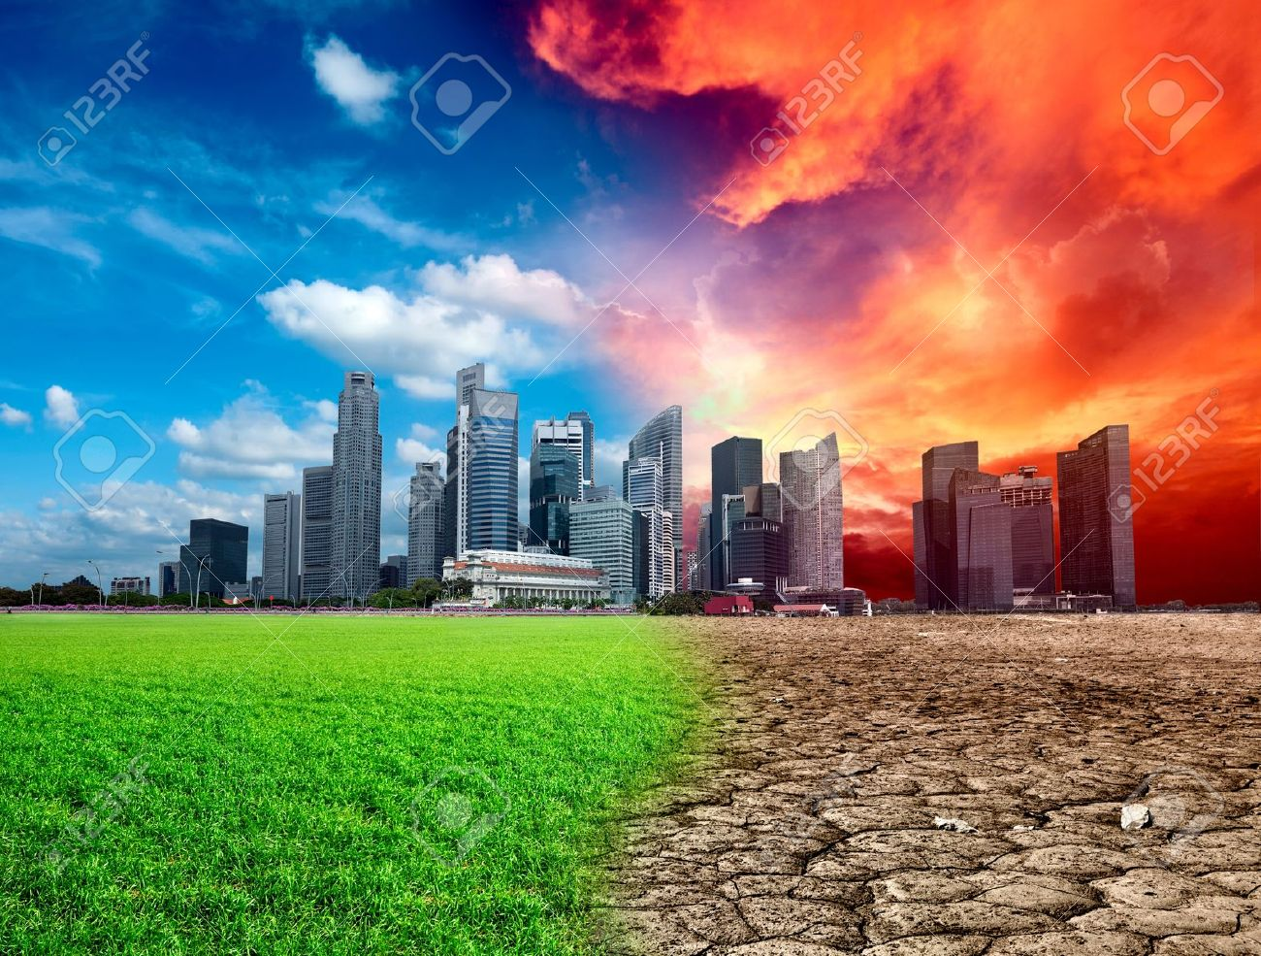
5-OPINIÓN

Slide 12
ANTONIO LÓPEZ LÓPEZ

Slide 13
